Slide 1
МАДОУ №304 группа №11 Выполнил воспитатель Гелеверова Ю.Н.

Slide 2
ЦЕЛИ
Познакомить детей с российским праздником - День космонавтики. Расширять и углублять знания детей о космосе, о первом человеке, полетевшем в космос, о празднике.

Slide 3
Первый космонавт

Slide 4
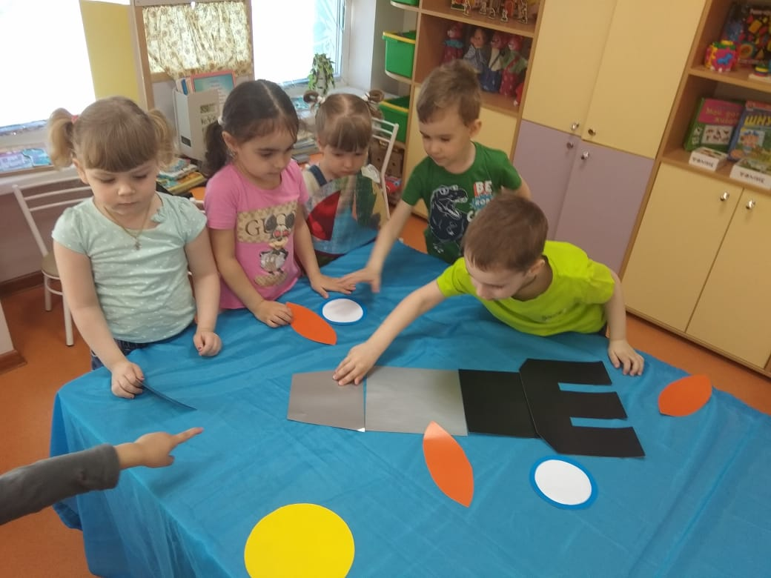
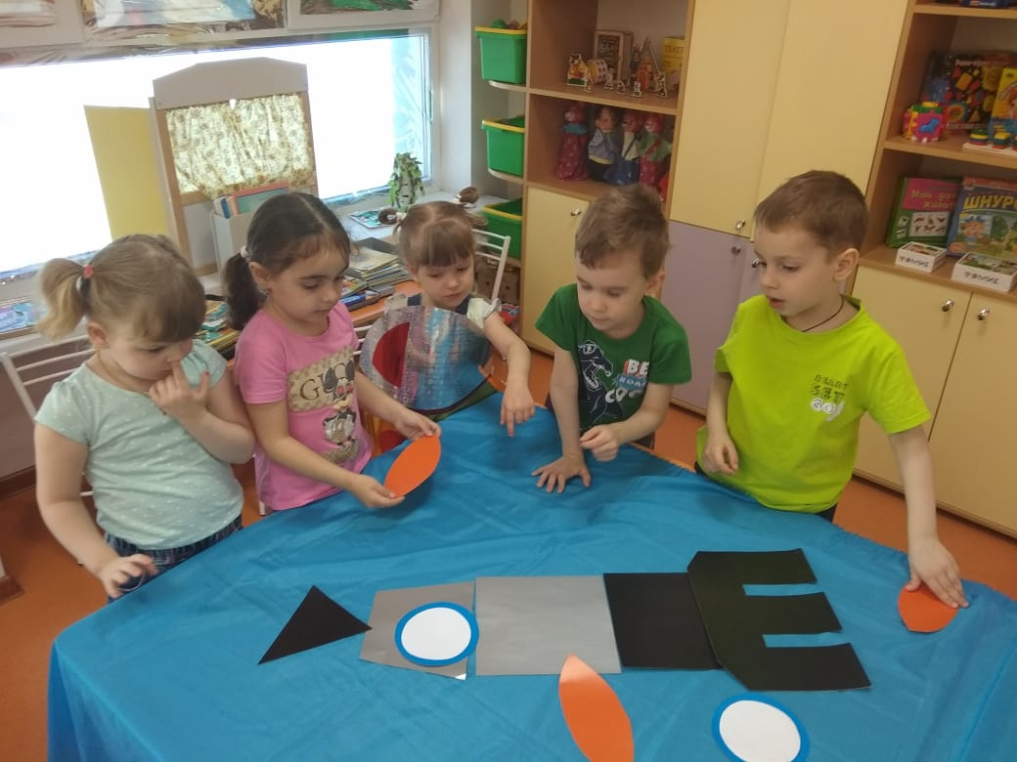
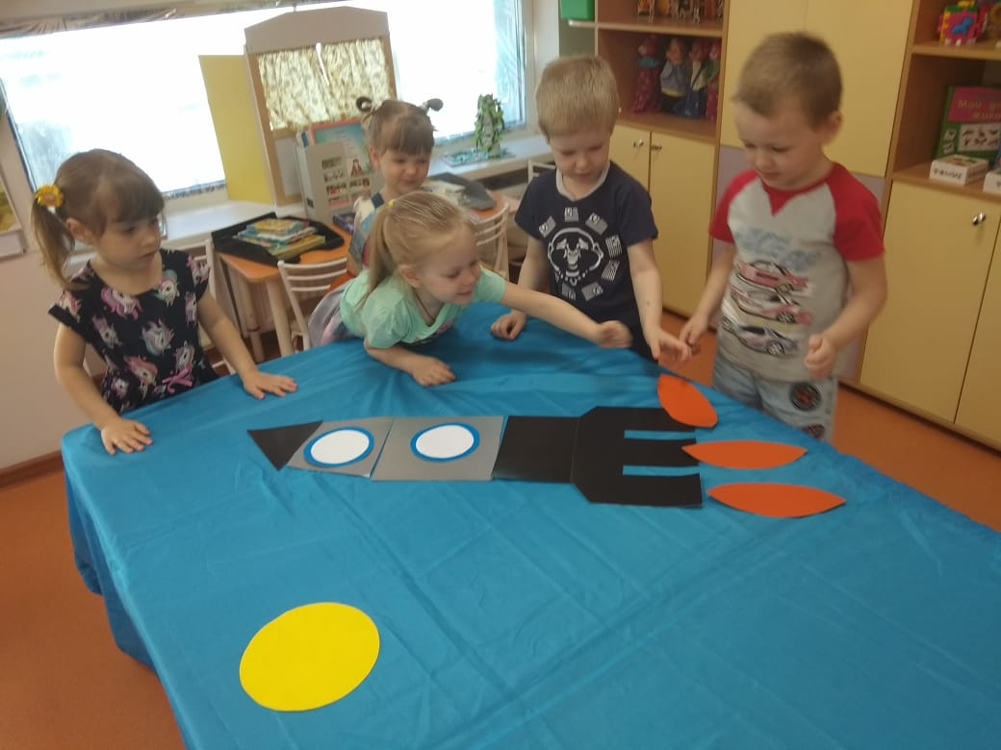

Slide 5
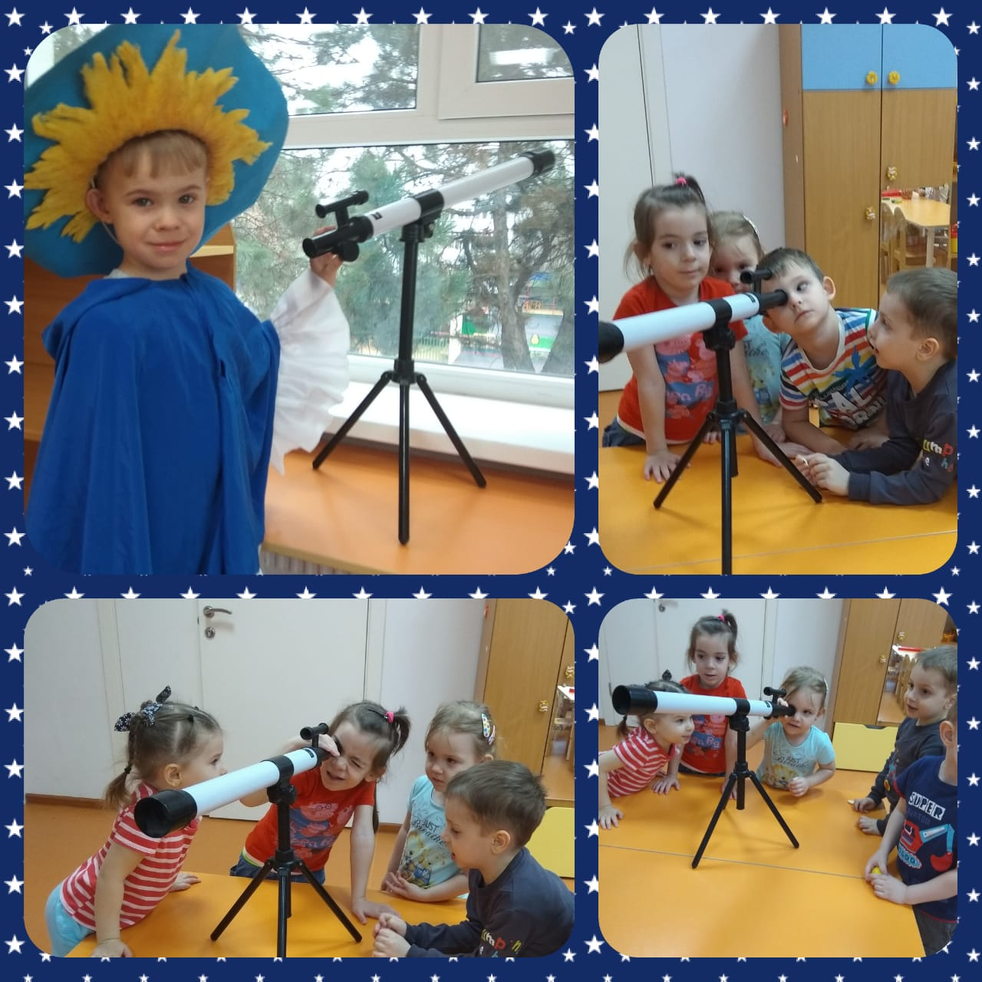
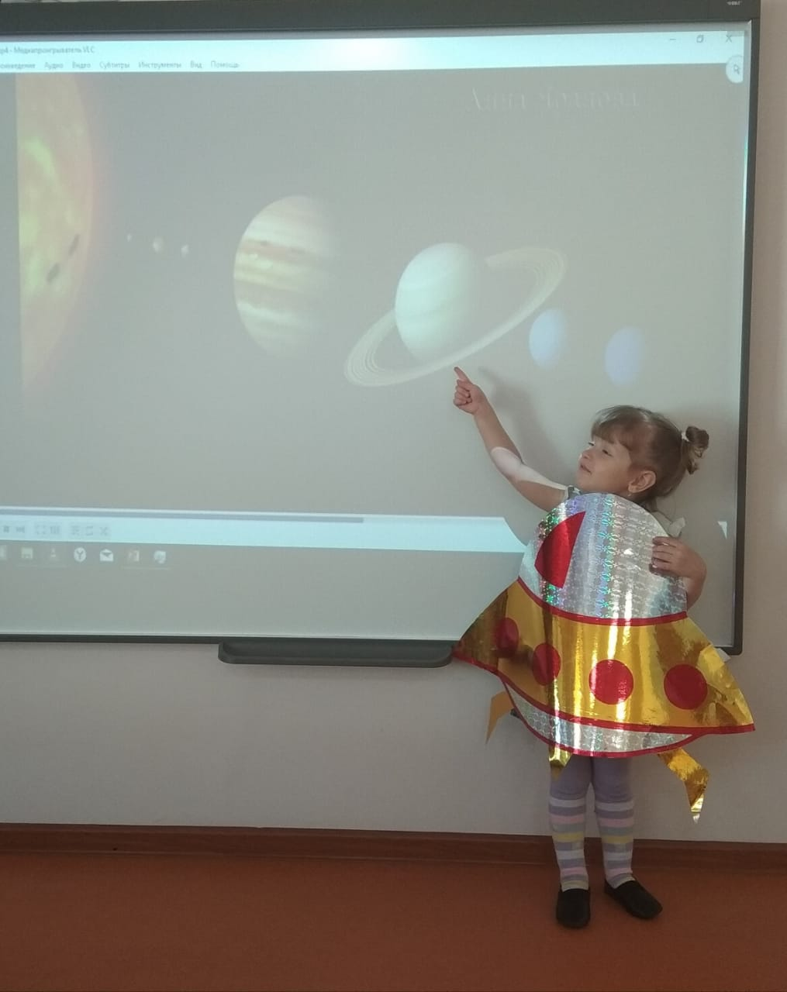
В гости к нам пришел Незнайка.

Slide 6
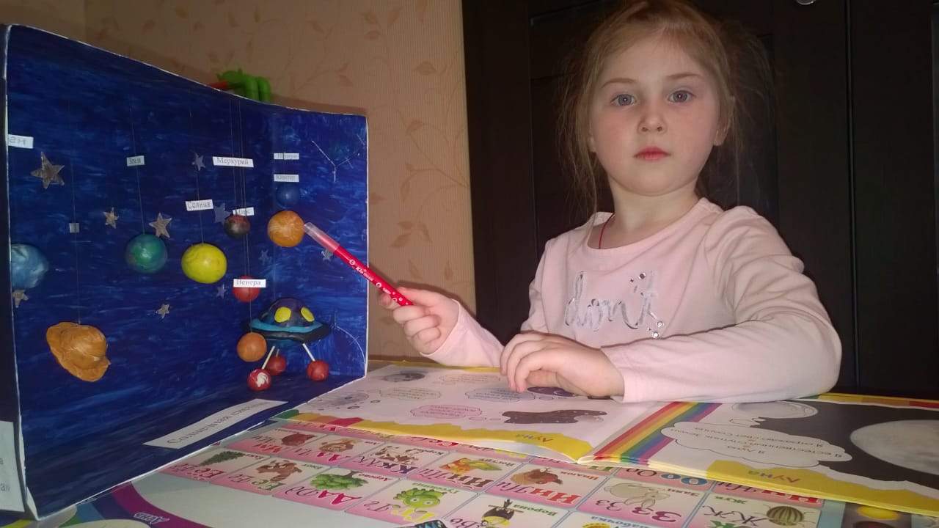
Солнечная система

Slide 7
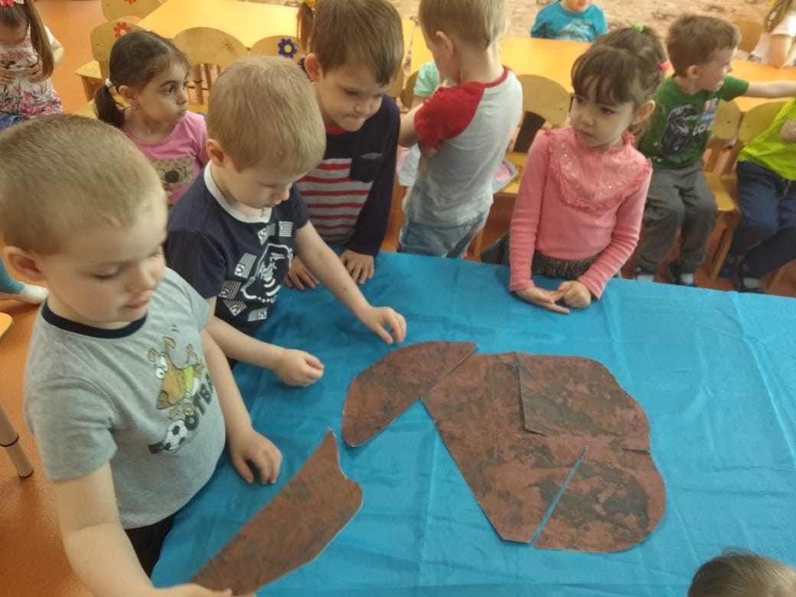
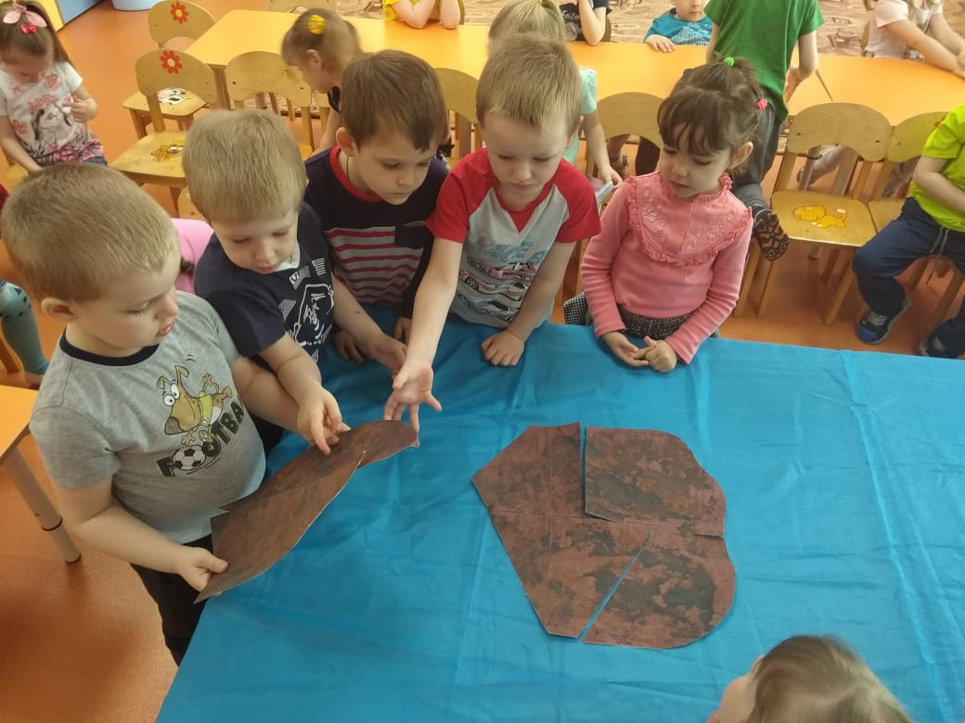
Собираем метеорит.

Slide 8
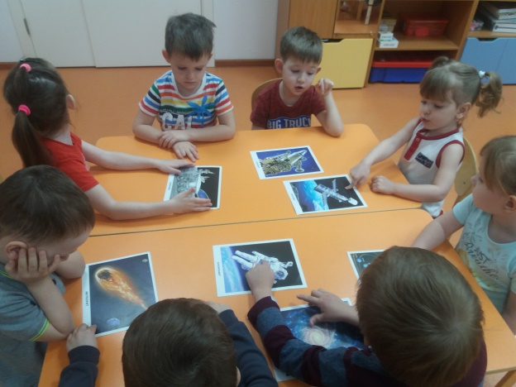
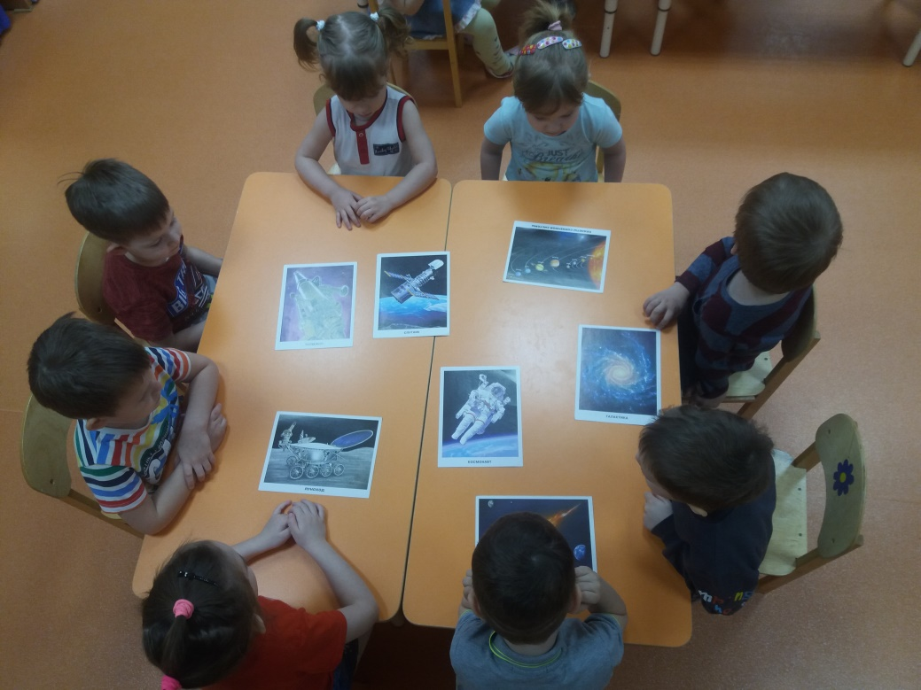
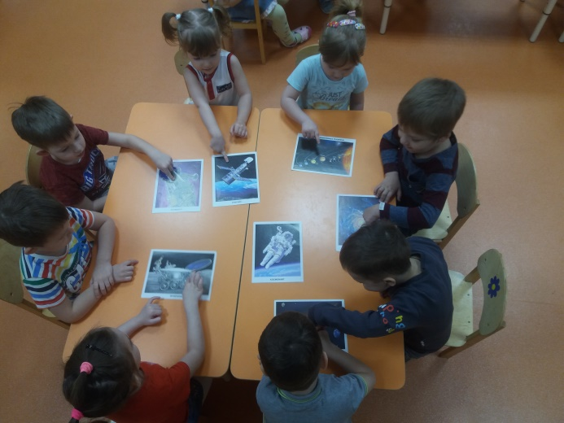
Рассматривание иллюстраций.

Slide 9
